Slide 1
31 Mart-Azərbaycan tarixi
bizə nə deyir?

Slide 2
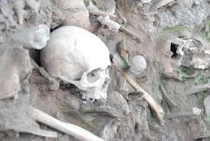
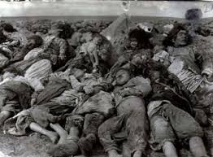
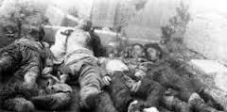
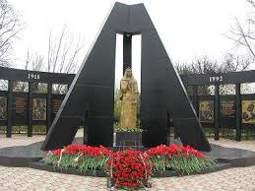
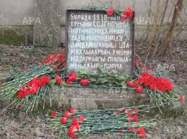
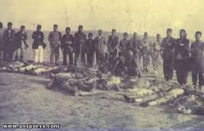

Slide 3
Gəlin bu gün şəhid olan insanların xatirəsini bir dəqiqəlik sükutla yad edək...
Şəkillərə baxdınız hansı hisləri
keçirirsiniz?

Slide 4
Sizcə bu hadisələr baş verməyə bilərdimi?

Slide 5
1918 cil ilin mart, aprel aylarında dinc əhalinin
soyqırımı hadisələri baş verib. Təşkilatçı erməni
millətçilərinin Daşnaküstün partiyası və onun terrorçu birləşmələri silahlı üsyan hazırladılar.
Erməni başkəsəni 1918 il aprelin 18 –də Leninə
Yazdığı məktubda bunu açıq sübut etmişdir.

Slide 6
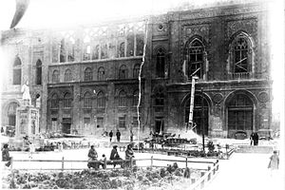
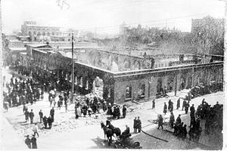
Hörmətli yoldaş Şaumyan:
Məktubunuz üçün təşəkkür edirəm.Sizin düşünülmüş siyasətiniz bizə çox xoşdur və yaranmış vəziyyətdə sizysətinizin daha dərin və
ehtiyyatlı diplomatiya ilə birgə tətbiq edilməsini
məqsədə uyğun sayır və nəticədə qələbə
çalacağımıza əminik.Çətinliklər gözlənilməzdir.
Biz imperialistlər arasında narazılıqlar və
münaqişələr nəticəsində irəli getmişik.Bu konfiliktləri işlətməyi öyrənin.Hal-hazırda diplomatiya öyrətmək vacibdir. Bütün dostlara xoş arzular və salamlar.
V.Ulyanov.Lenin.

Slide 7
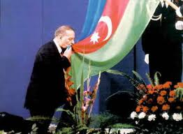
26 mart-1998-cil ildə
Heydər Əliyevin fərmanı ilə
bu soyqırıma siyası
qiymət verildi.Beynəlxalq ictimayət
bu antihumanist cinayətə cəlb olundu.
Bu fərmanla 31 mart Azərbaycanlıların soyqırımı günü elan edidi.

Slide 8
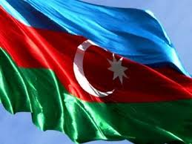
Bu üçrəngli bayrağım
Təsəllidir,dayaqdır.
Yolumuzun üstündə
İşıq saçan mayakdır.

Slide 9
Vətənimiz-AZƏRBAYCAN
Milliyyətimiz –azərbaycanlı
Dilimiz-Azərbaycan dili
Dinimiz-İSLAM

Slide 10
Tarixin keçmişini daha dərindən
öyrənək və heç vaxt unutmayaq!

